Slide 1
به نام آنکه علم را آفرید

Slide 2
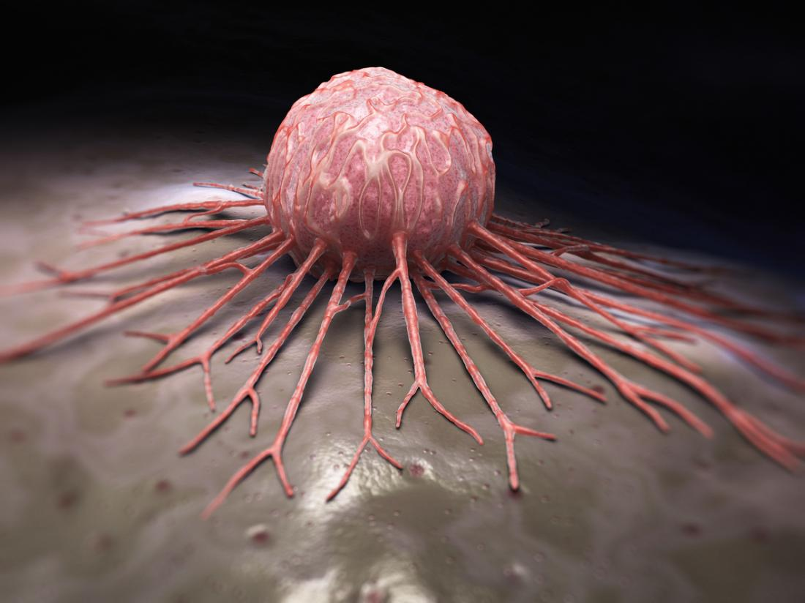
انحصار و رانت در اقتصاد ایران
سرطان انحصار در اقتصاد ایران

Slide 3

تعریف انحصار
یک بنگاه زمانی از قدرت انحصاری برخوردار است که
بتواند قيمت داده و یا ستانده مشخصی را در بازار مربوطه کنترل نماید
زمانی که مانع ورود ایجاد شده برای فعالین جدید

Slide 4
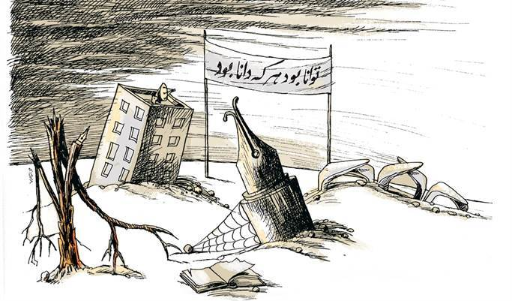
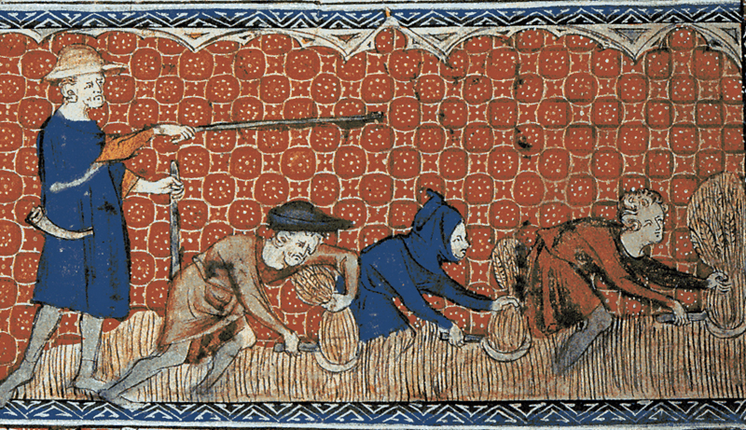
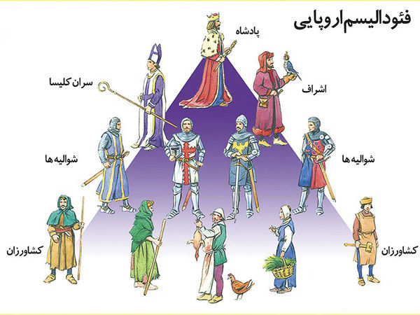
انحصار از زمان فئودالیسم
چون خود را مالک سرزمین میدانستند

Slide 5
انحصار در دیدگاه اسلام
امیرمومنان علی(ع):
شخص ویژه‌ خوار پیش از مردم به هلاکت و تباهی خواهد افتاد؛ زیرا اگر مردم دنیای خود را از دست می‌دهند، ویژه‌ خوار آخرت خویش را به بهایی اندک فروخته و هلاکت ابدی را برای خود رقم زده است.

Slide 6
رابطه نزدیکی بین فساد اداری و سودهای انحصاری
سبب ایجاد فساد اداری جهت کسب آن می شود.
منجر به برنامه ریزیهای اقتصادی جهت ایجاد سودهای انحصاری میگردد.
از یک سو، سودهای انحصاری ناشی از برنامه ریزی های اقتصادی دولت
از سوی دیگر، فساد اداری

Slide 7
رابطه نزدیکی بین مدیریت ضعیف و غیرکارای بنگاهها و موقعیت انحصاری
در پی ایجاد موقعیت انحصاری
از طریق قانونگذار یا سیاستگذاران اقتصادی جهت ایجاد یا
حفظ بازارهای خود، جهت کسب سود انحصاری هستند.
می تواند پوششی برای مدیریت ضعیف و غیرکارا باشد.
بسیاری از بنگاههای غیرکارا
( دولتی و خصوصی )
همین طور موقعیت انحصاری

Slide 8
رقابت
مکانیزمی برای رسیدن به اهداف خاص
رقابت خود هدف نبوده
این اهداف
کارایی
عدالت اجتماعی
کاهش قيمت ها
استمرار رشد اقتصادی
بهبود دسترسی مصرف کنندگان

Slide 9
رقابت بر سر رفع انحصار یا ایجاد انحصار
رقابت بر سر رفع انحصار یا رقابت بر سر از بین بردن رقابت

Slide 10
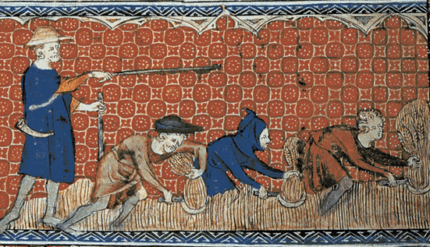
بعضی از تبعات و عملکردهای بازارهای رقابتی و تعادل رقابتی ممکن است مورد قبول نباشند.
به عنوان مثال:
سطح دستمزدهای تعادلی ممکن است مورد قبول سیاستگذاران سیاسی و اقتصادی نباشد.

Slide 11
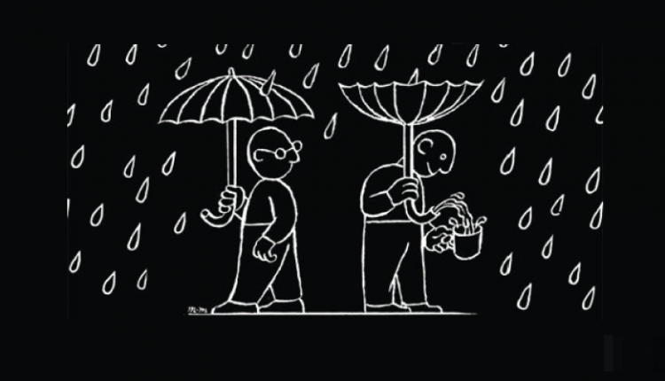

یکی از مهمترین مؤثر ترین شکل های رقابت
رقابت از طریق نوآوری و ارائه محصولات برتر

Slide 12
پیچیدگی انحصار ها
در مقابل رقابت قرار دارد اما ...
حتى سبب بهبود عملکرد اقتصاد می شوند
خود سبب ایجاد انحصار
و انحصار خود سبب تشدید رقابت می شود
در حالی که انحصار
در مواردی انحصارها
در موارد دیگر رقابت

Slide 13
سهم بزرگ دولت از درآمد های ملی:
ملی کردن و سازمان دهی تعداد زیادی از بنگاههای بخش خصوصی آنها تحت مدیریت سازمان صنایع ملی و بنیادها
تعهد دولت برای ارائه کالاها و خدمات با قیمتهای یارانه ای
کنترل قیمت بعضی از کالاها و خدمات، خصوصأ نرخ بهره و ارز
محدود کردن تجارت خارجی و حمایت بی رویه از بنگاههای داخلی
عدم مشارکت بخش خصوصی در سرمایه گذاری های بزرگ به دلیل عدم ثبات سیاستهای اقتصادی دولت

Slide 14
دلایل مقابله با انحصار
عملکرد نسبی بهتر اقتصاد های باز و غیر متمرکز متکی به بخش خصوصی
هدر رفتن منابع جهت کسب انحصار
انگیزه جهت افزایش کارایی
(بنگاه های رقابتی انگیزه بیشتری برای افزایش کارایی دارند یا بنگاه های انحصاری!؟)
عدالت اجتماعی
منافع مصرف کننده

Slide 15
سرچشمه انحصار ها
سرچشمه انحصار ها را بنگاه های یک صنعت
(بازارهای ناقص سرمایه، بازده به مقیاس و تبلیغات مانع ورود)
سرچشمه انحصار های زیان آور، دولت و قانون گذار
طرفداران نظریه خودکفایی
طرفداران نظریه مداخله گرایانه

Slide 16
روش های ایجاد انحصار
دانش خاص در تولید یک کالا یا خدمت برتر
دانش خاص در کاهش هزینه تولید یک کالا یا خدمت
سرمایه گذاری روی تحقیق و توسعه و دریافت لیسانس انحصاری برای دوره معين .
فشارهای سیاسی برای محدود کردن ورود سایر رقیبهای داخلی و خارجی
حرکات استراتژیکی برای ایجاد موانع ورود و یا حذف رقیبها .
دسترسی به یک عامل کلیدی تولید به طور انحصاری و با قیمت استثنایی

Slide 17
انحصار هایی که سبب بهبود عملکرد اقتصادی میشود
الف) انحصارهای طبیعی
شبکه های توزیع آب، برق، گاز، تلفن، راه و راه آهن ...
حتی اگر در مرحله اولیه توسعه آنها، شرایط رقابتی وجود داشته باشد، نهایتا منجر به بقای یک بنگاه و ایجاد فضای انحصاری می شود .
مهمترین خصوصیات انحصارات طبیعی هزینه بسیار بالای ثابت و زیان های قابل توجه در سطح بهینه تولید است ( P=MC )

Slide 18
تحقیق و توسعه
روش های تولید کالا و خدمات جدید
مدت اعطای لیسانس باید درست انتخاب شود
ب) لیسانس های انحصاری
سود انحصاری حاصل، خود سبب ورود بنگاه های جدید
در نتیجه رقابت بنگاه های جدید، سبب کاهش انحصار بنگاه اولیه میشه
ج) کارایی و نوآوری

Slide 19
انحصار های زیان آور
هر نوع انحصار به خودی خود، به دلیل ایجاد زیان ثابت،
زیان آور است

Slide 20
انحصار های زیان آور
الف) تبانی:
سبب اخلال در بازار آزاد
ایجاد موانع ورود
تثبیت قیمت ها
محدودیت تولید
تقسیم بازار
هدف تبانی ها:

Slide 21
ب) نقش تعیین کننده در بازار تولید
حذف یا جلوگیری از ورود بنگاههای رقیب
هماهنگ کردن فعالیت بنگاههای دیگر در بازار به منظور افزایش سود بنگاههای موجود و به زیان مصرف کنندگان
ج) حرکات استراتژیک
اختلال در بازار های رقابتی
فساد اداری
د) سوء استفاده از اطلاعات

Slide 22
ه) سیاست های حمایتی
به منظور حمایت بعضی از بخشهای اقتصادی
این گونه سیاستها با اتکا به گروههای فشار ادامه یافته
باعث انحصار و کاهش کارایی
سبب اختلال های دیگری نیز میشود
خود تحریمی یا سیاست حمایتی

Slide 23
طبقه بندی انحصار ها از نظر مالکیت
الف) خصوصی
ب) غیر خصوصی
بسیاری از این بنگاه ها تحت مدیریت نهاد ها و بنیاد ها
که دولت هیچگونه کنترلی در مدیریت آنها ندارد

Slide 24
انگیزه های ایجاد شرکت های دولتی
کمک به تثبیت قیمت ها
حمایت از مصرف کنندگان
ناتوانی بخش خصوصی
حمایت های زیر بنایی از صنایع داخلی
توزیع عادلانه تر درآمد
توسعه مناطق کشور
امنیت ملی
احتمالا توزیع عادلانه درآمد، با طرح هایی
شبیه سهام عدالت قابل حل باشد
(البته هدفمند)

Slide 25
چرا دولت ها به سمت رقابتی شدن حرکت نمی کنند
الف) دولت ها به خاطر اینکه خود را تضعیف نکنند، به سمت رقابتی شدن حرکت نمی کنند
لایه های میانی و پایین دولت از انحصار نغع میبرند
ب) جهان بینی و عدالت اجتماعی

Slide 26
سیاست های تسهیل کننده رقابت و ضد انحصار
الف) سیاست های کنترل اقتصادی:
* قیمت گذاری و تخصیص منابع از طریق مکانیزم های اداری:
سبب سود ها انحصاری
رانت و فساد اداری
کاهش رقابت

Slide 27
ب) عدم ثبات سیاست های اقتصادی:
سبب نا اطمینانی و کاهش سود انتظاری
هزینه های ورود و خروج بالا میرود
نوعی مانع ورود حساب میشه
در نتیجه ایجاد انحصار
ایجاد مانع در تجارت خارجی
سبب تقویت قدرت های انحصاری
و کاهش انگیزه های رقابتی
ج) تجارت خارجی:

Slide 28
د) محدودیت اطلاع رسانی:
محدودیت در ایجاد آگهی های تجاری
مانعی برای افزایش سطح آگهی مصرف کنندگان
در نتیجه استمرار انحصار قدرت های اقتصادی موجود
دولت ها به دلیل امنیت و مصالح ملی به فعالیت های اقتصادی ورود میکنند
اما به طور کلی ورود دولت:
سبب ایجاد انحصار و کاهش کارایی
ه) حضور دولت:
* اما عدم ورود دولت نباید منجر به انحصار خصوصی شود

Slide 29
خ) هزینه های قرار دادی:
باعث کاهش انگیزه برای ورود به فعالیت های اقتصادی
لیسانس های اقتصادی و گواهینامه های تخصصی
اگر مورد حمایت سیاست گذار، برای ایجاد مانع ورود بنگاه های جدید نباشد
کم دوام خواهد بود
ز) موانع ورود:

Slide 30
چرا در ایران هر کسی به راحتی مدیر می شود؟
بنگاهها به صورتی هستند که مدیران آنها فقط قیمت تعیین می کنند
پس همه می توانند مدیر شوند
امضای مسئولیت دار به جای امضای طلایی
سبب مسئولیت پذیری

Slide 31
خصوصی سازی
یکی از راه های حذف رانت دولتی خصوصی سازی
دولت با نظارتهای هوشمند و مدبرانه خود یک دوره گذار تعریف کند
بخش های خصوصی مولد و کارآفرین رغبت پیدا کنند و فعالیت های اقتصادی را عهده دار شوند
دولت در این دوره کاری کند

Slide 32
آنچه در خصوصی سازی انجام دادیم
نه تنها کارایی را بالا بردیم، بلکه باعث تشدید انحصار شدیم
برخی مواقع برای فرار از نظارت و حساب دهی خصوصی سازی میکنند
زیرا اگر درصد معینی از سهام یک بنگاه دست دولت نباشد،
دیوان محاسبات و سازمان بازرسی نمی تواند روی آنها نظارت کند

Slide 33
مثال خصوصی سازی
سودهای بسیار بالایی دارند
اما هنوز هم با سوبسید داده می شود
* برخی شرکت ها که در بورس هستند
( مثل پتروشیمی ها )
سبب ایجاد رانت
کارخانه ها را خصوصی و به عده ای دادند
اما هنوز به آنها سوبسید پرداخت می شود

Slide 34
مثال خصوصی سازی
* خصوصی سازی بانک ها
نه تنها خصوصی نیستند
بلکه با سپرده های مردم به فعالیت های ضد تولیدی میپردازند
و تسهیلات رانتی پرداخت میکنند

Slide 35
مشکلات خصوصی سازی
فقدان انگیزه در دستگاه های واگذارنده
اعمال سلایق مدیریتی
عدم اعتقاد و روحیه به مردمی سازی
عدم حضور نماینده بخش های تعاونی و خصوصی در ترکیب کمیته های تصمیم گیرنده
بسیاری از شرکت های قابل واگذاری در وضعیت اقتصادی و مالی مناسبی قرار ندارند
شیوه واگذاری به گونه ای بوده که مانع انگیزه مشارکت اقشارمتوسط و کم درآمد شده انحصار
رانت در واگذاری

Slide 36
عوامل ناکارایی و عملکرد نامناسب شرکت ها
مداخله دولت در قیمت گذاری
توسعه نیافتگی بازار سرمایه
تنگناهای جذب سرمایه و محدودیت در تامین منابع
فقدان سیستم ارزیابی، کنترل و نظارت بر عملکرد
گسترش شرکت های دولتی نسل2 به بعد که اغلب وظایف موازی داشته
تداخل کار های موازی با فعالیت نهاد های نظارتی
نبود سیستم مناسب مالی اطلاعاتی به روز
عدم همگرایی دولت و بخش خصوصی

Slide 37
اندازه گیری قدرت بازاری
توانایی بنگاه برای کنترل قیمت محصولات تولیدی
کشش قیمتی تقاضا
کشش متقاطع تقاضا
الف) نوع کالا:
ب) عملکرد بنگاه:
قیمت
سود
کارایی فنی
فروش
متغییر ها:
شاخص ها:
شاخص لرنر
شاخص بین

Slide 38
این شاخص به دلیل دشواری های اندازه گیری شدت انحصار از دو روش قبل ایجاد شد
متغییر ها
منابع بر اساس کد های ISIC
اندازه
و توزیع بنگاه های فعال در یک صنعت
ج) ساختار عملکرد:
* شاخص های تمرکز، نشان دهنده تمرکز بالا در صنایع ایران

Slide 39
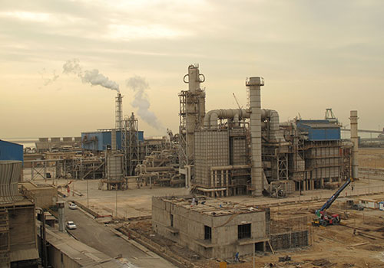
بررسی بازار ساختار صنایع مختلف ایران
14 مجتمع پتروشیمی در کشور
54 درصد تولید متعلق به پتروشیمی رازی و پتروشیمی بندر امام
اگر پتروشیمی شیراز رو هم در نظر بگیریم، 2 سوم بازار دست 3 شرکت
در نتیجه درجه تمرکز در این صنعت بسیار بالاست
صنعت پتروشیمی:

Slide 40
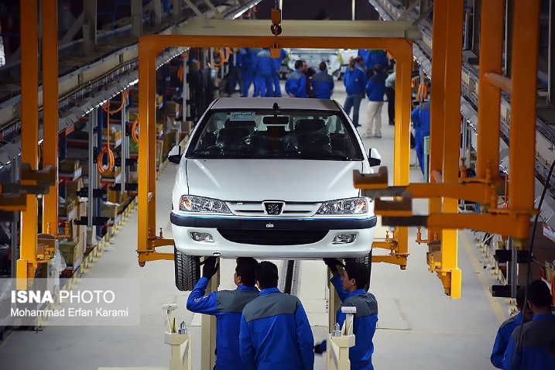
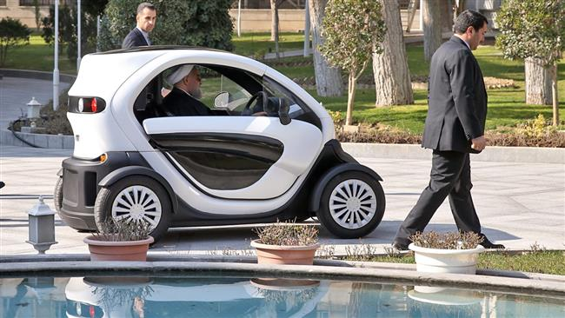
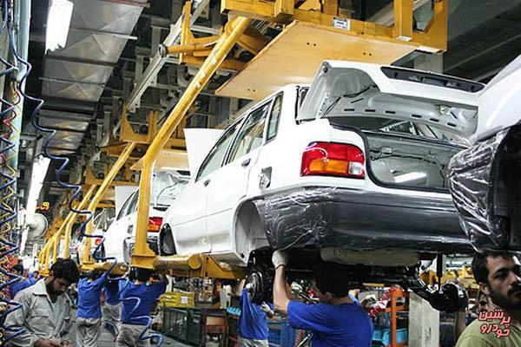
ایران خودرو 62 درصد بازار
سایپا 31 درصد بازار
93 درصد بازار
صنعت خودرو:

Slide 41
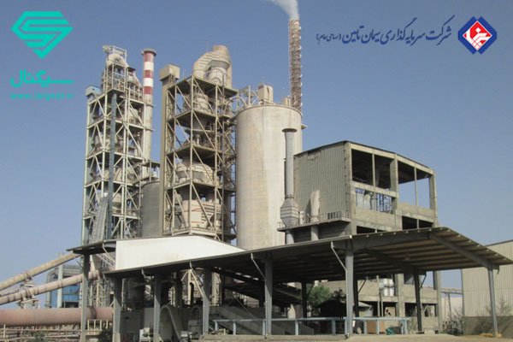
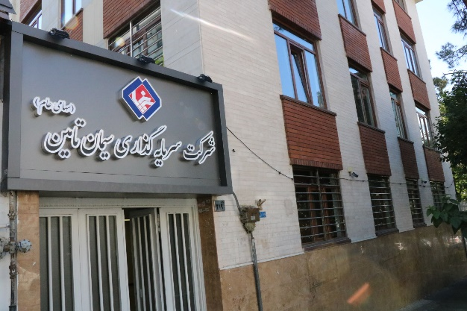
۳۷ کارخانه
سیمان سفید 4 بنگاه 99 درصد بازار
سیمان خاکستری
صنعت سیمان:
4 بنگاه، 29 درصد بازار
میتوان ادعا کرد تا حدودی رقابت وجود دارد
اما در عمل رقابتی نیست
شرکت های سرمایه گذاری بخش سیمان:
تمرکز 4 بنگاه، به ۸۱ درصد رسیده
24 بنگاه از 37 بنگاه (66 درصد صنعت)
بخش خصوصی: 7 درصد
بخش دولتی: 93 درصد

Slide 42
سهم 4 شرکت 99 درصد
بازار بیمه:
سازمان تامین اجتماعی
سازمان گسترش
بنیاد مستضعفان و جانبازان
سهامدار عمده کارخانه های سیمان
سهامدار عمده خودروسازی
سهامدار عمده صنایع قند شکر

Slide 43
قوه قضائیه
مانع شکل گیری انحصار
و کنترل اندازه بنگاه
* در کشور های پیشرفته
* در کشور های در حال توسعه
به دلیل ساختارهای ناکارا
توانایی کشور های پیشرفته رو ندارن

Slide 44
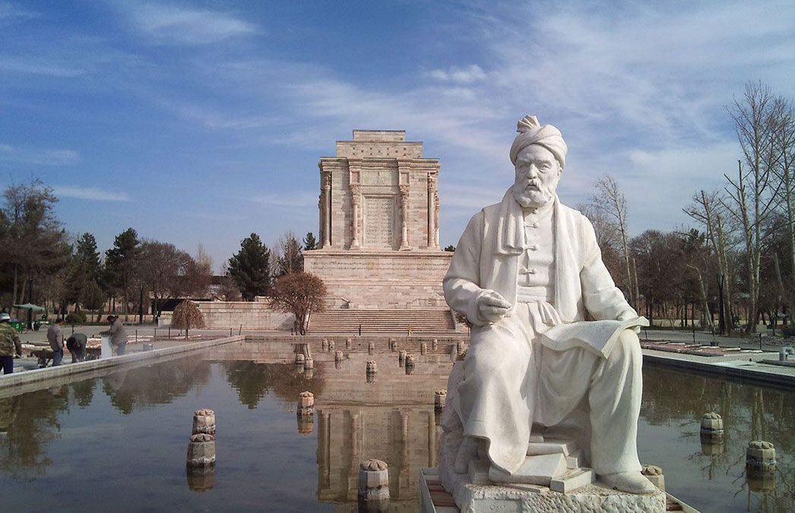
ضرورت استقلال و قدرت قوه قضائیه
حتی در اندیشه های فردوسی هم اومده که
دگر موبدی گفت کی شهریار (خسرو انوشیروان) چنین بود فرمان به یک روزگار
که مردی گزینید ز فرّخ نژاد که بر پادشاهی بگردد به داد
رساند بدين بارگاه آگهي ز بسيار واندک بدي گر بهي
گشسب سرافراز مرديست پير سزد گر بود داد را دستگير
چنين داد پاسخ که او را ز آز کمر برميانست دور از نياز
کسي را گزينيد کز رنج خويش بپرهيز و باشدش گنج خويش
جهانديده مردي درشت و درست که او راي درويش سازد نخست

Slide 45
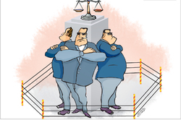
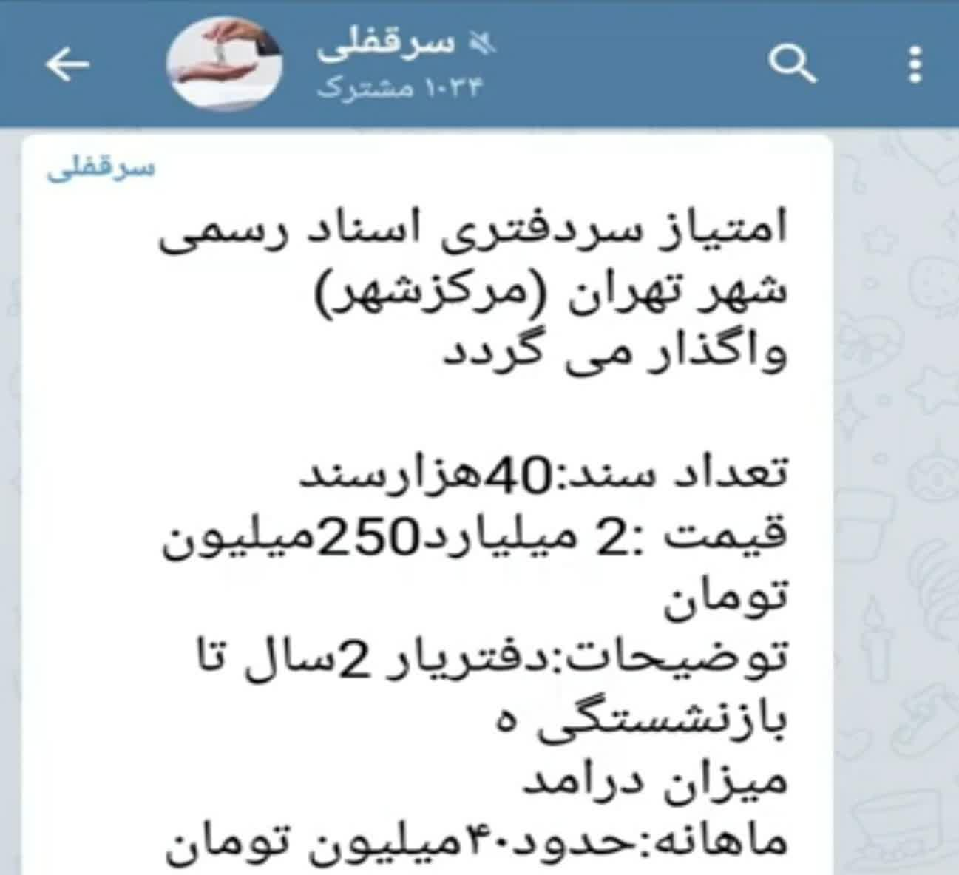
کانون وکلا
نهادی انحصار‌گر
متشکل از همه وکلا
این افراد در نهادی انحصارگر برای منافع مشترک خود می‌جنگند.
از آنان که با نظام زاویه دارند
تا کسانی که در گذشته جزو نهادهای امنیتی بودند یا نماینده مجلس بوده اند

Slide 46
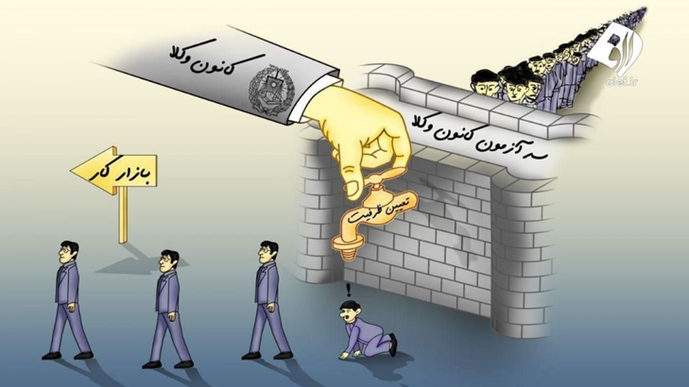
۵۰۰ هزار فارغ التحصیل حقوق داریم
یعنی۵۰۰ هزاز وکیل نیاز داریم
اما ۷۰ هزار تا مجوز وکالت گرفتن
در آزمون کانون وکلا:
چند تا آزمون
مصاحبه حضوری
تو مصاحبه حضوری احتمالا میخوان ببینن خوششون میاد از طرف یا نه
چون چارچوب درستی هم وجود نداره

Slide 47
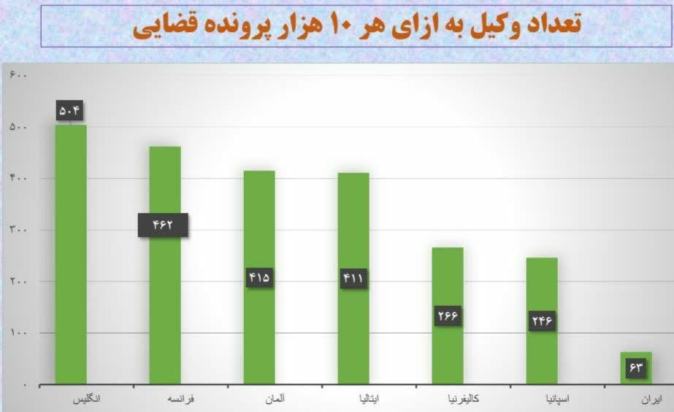
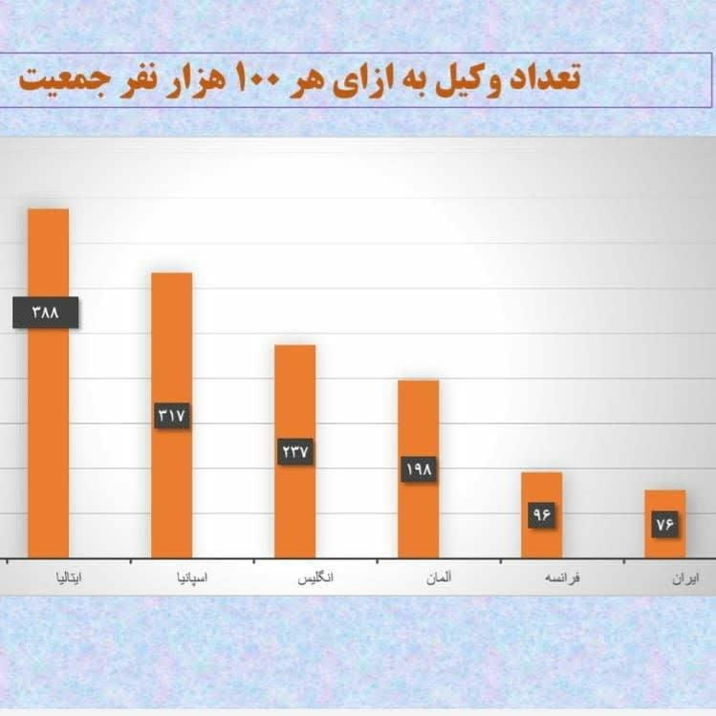

Slide 48
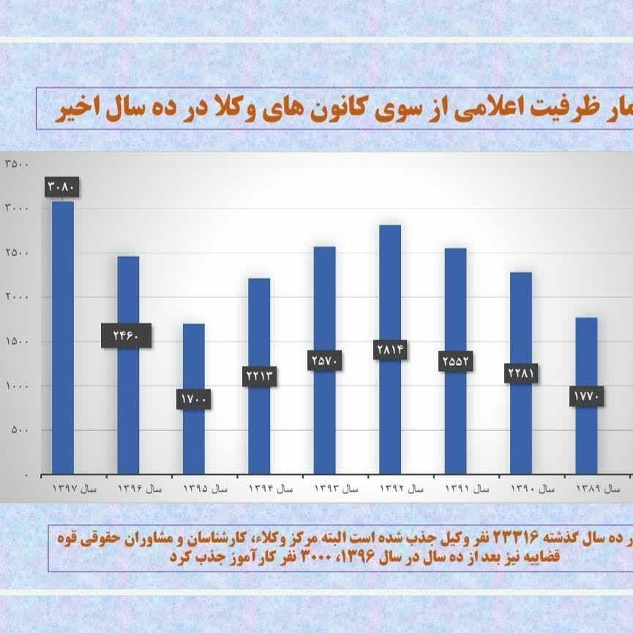
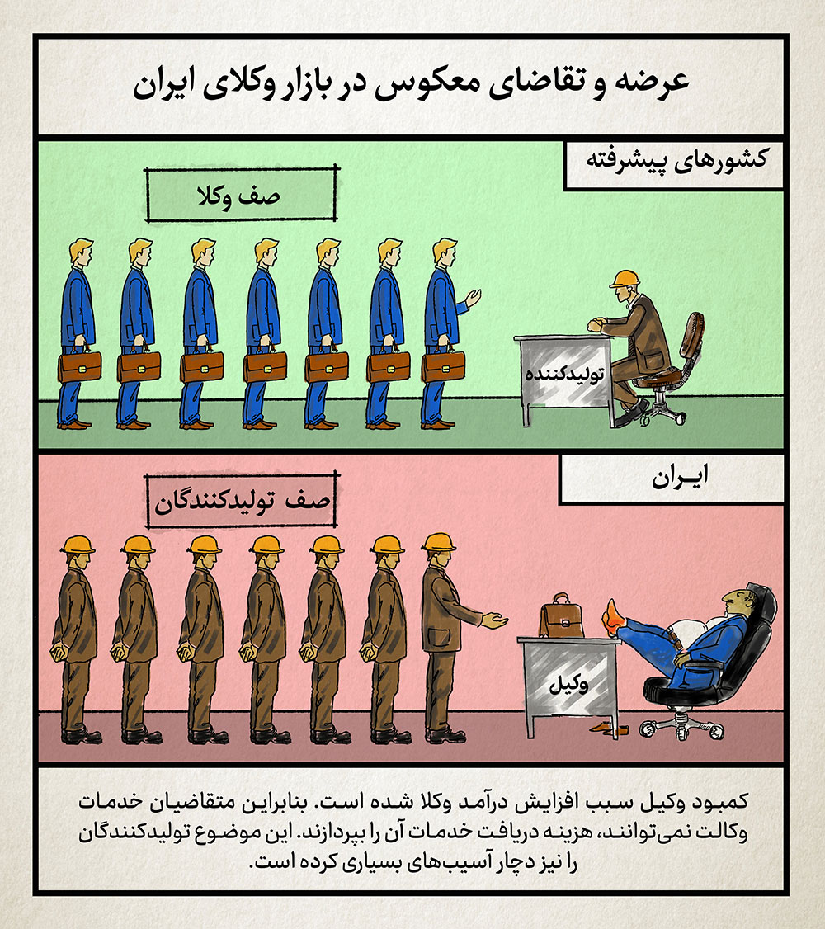

Slide 49
انحصار پزشکی
تا آنجا پیش رفته اند که برای شکایت از یک پزشک باید به نظام پزشکی مراجعه
اینکه مرگ و میر ما در کرونا بالاست بخاطر این هست که ما متخصص کم داریم
در دنیا 2 پزشک از ۳ پزشک تخصص میگیرند
در ایران از هر ۳ پزشک، 1 پزشک تخصص میگیرند

Slide 50
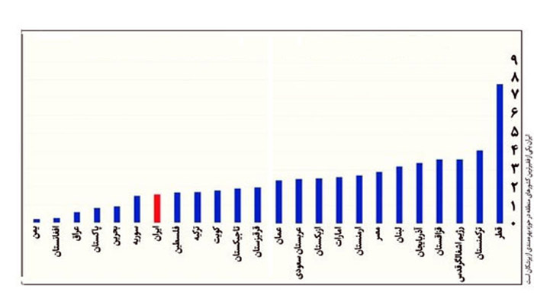
سرانه کل پزشک به ازای 1000 نفر
برای اینکه ما بخوایم به متوسط جهانی برسیم
(نه کشور های پیشرفته)
نیاز به ۱۲ سال افزایش ورودی داریم

Slide 51
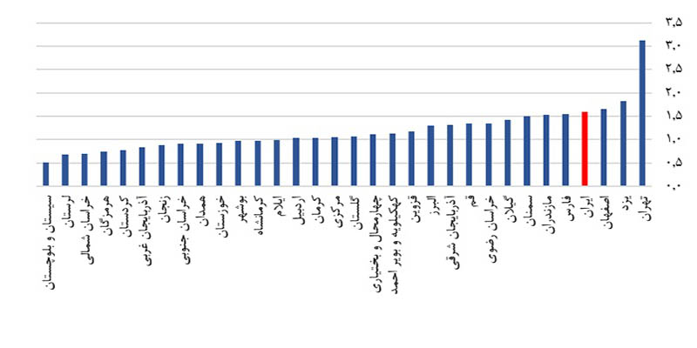

Slide 52

رانت
تفاوت سودی که با رقابت بدست میاد و سودی که در بازار انحصاری بدست میاد
سودی که برای بدست آوردن آن نیازی نیست هزینه ای پرداخت کنید
ایجاد رانت هست که باعث انحصار میشه

Slide 53
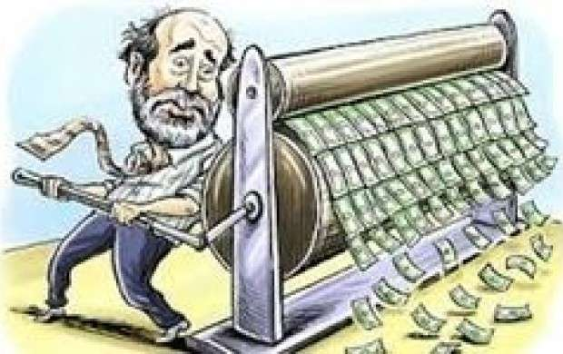
انحصار و رانت بانکی

Slide 54
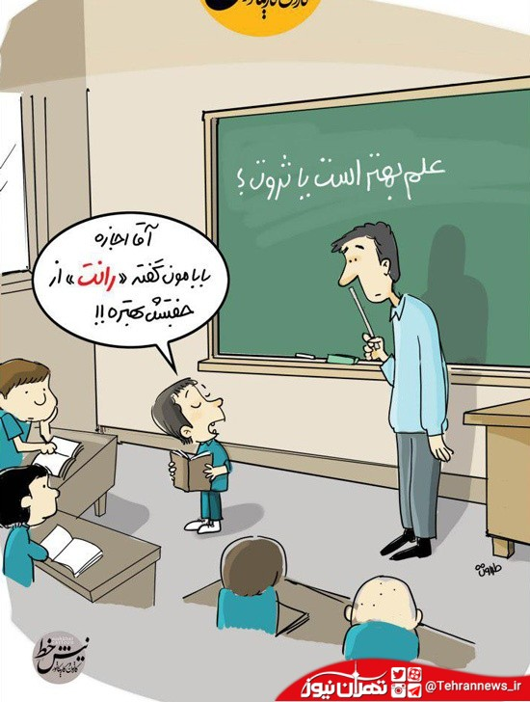
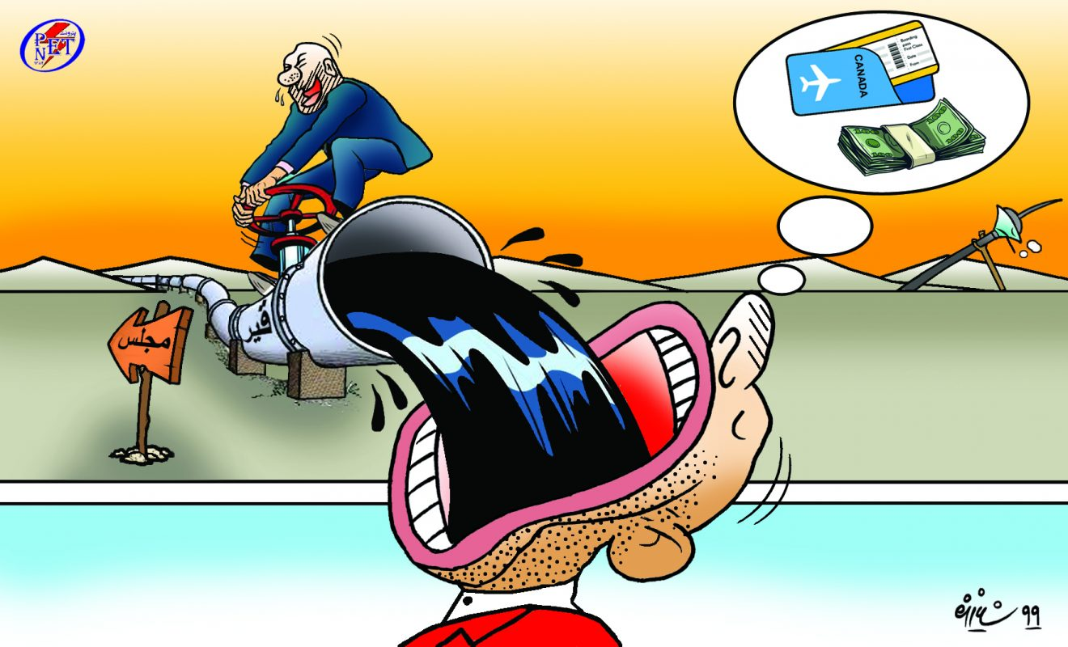
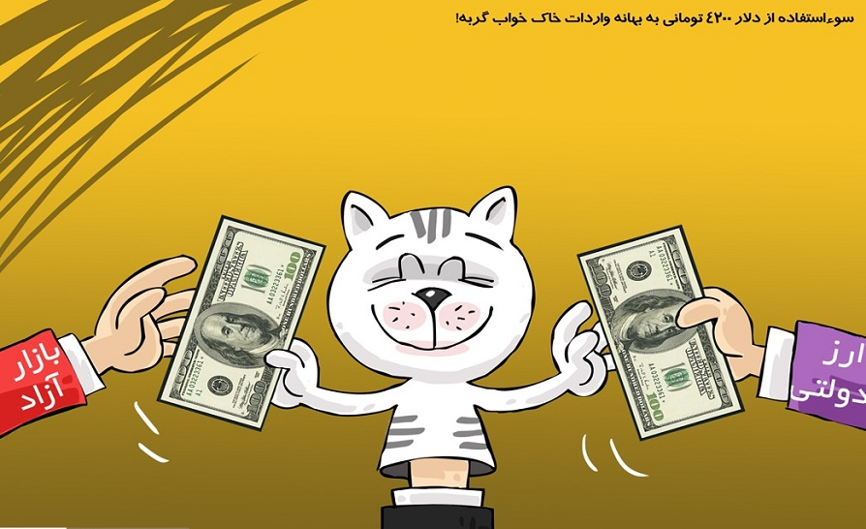
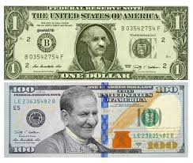

Slide 55
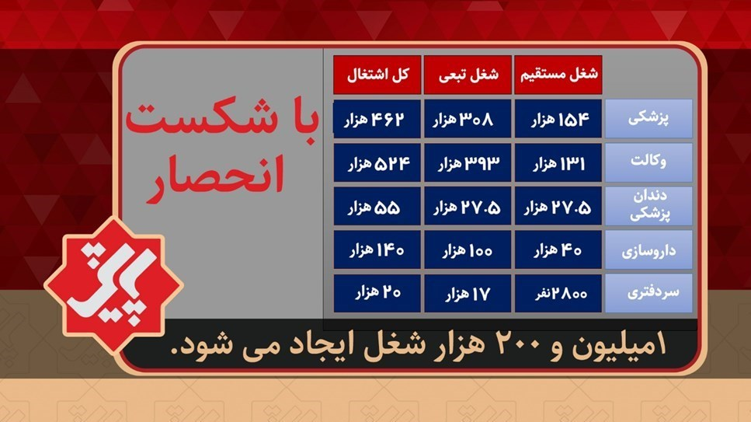
اتفاقی که افتاده، اعطای مجوز را باید از رقبا گرفت

Slide 56
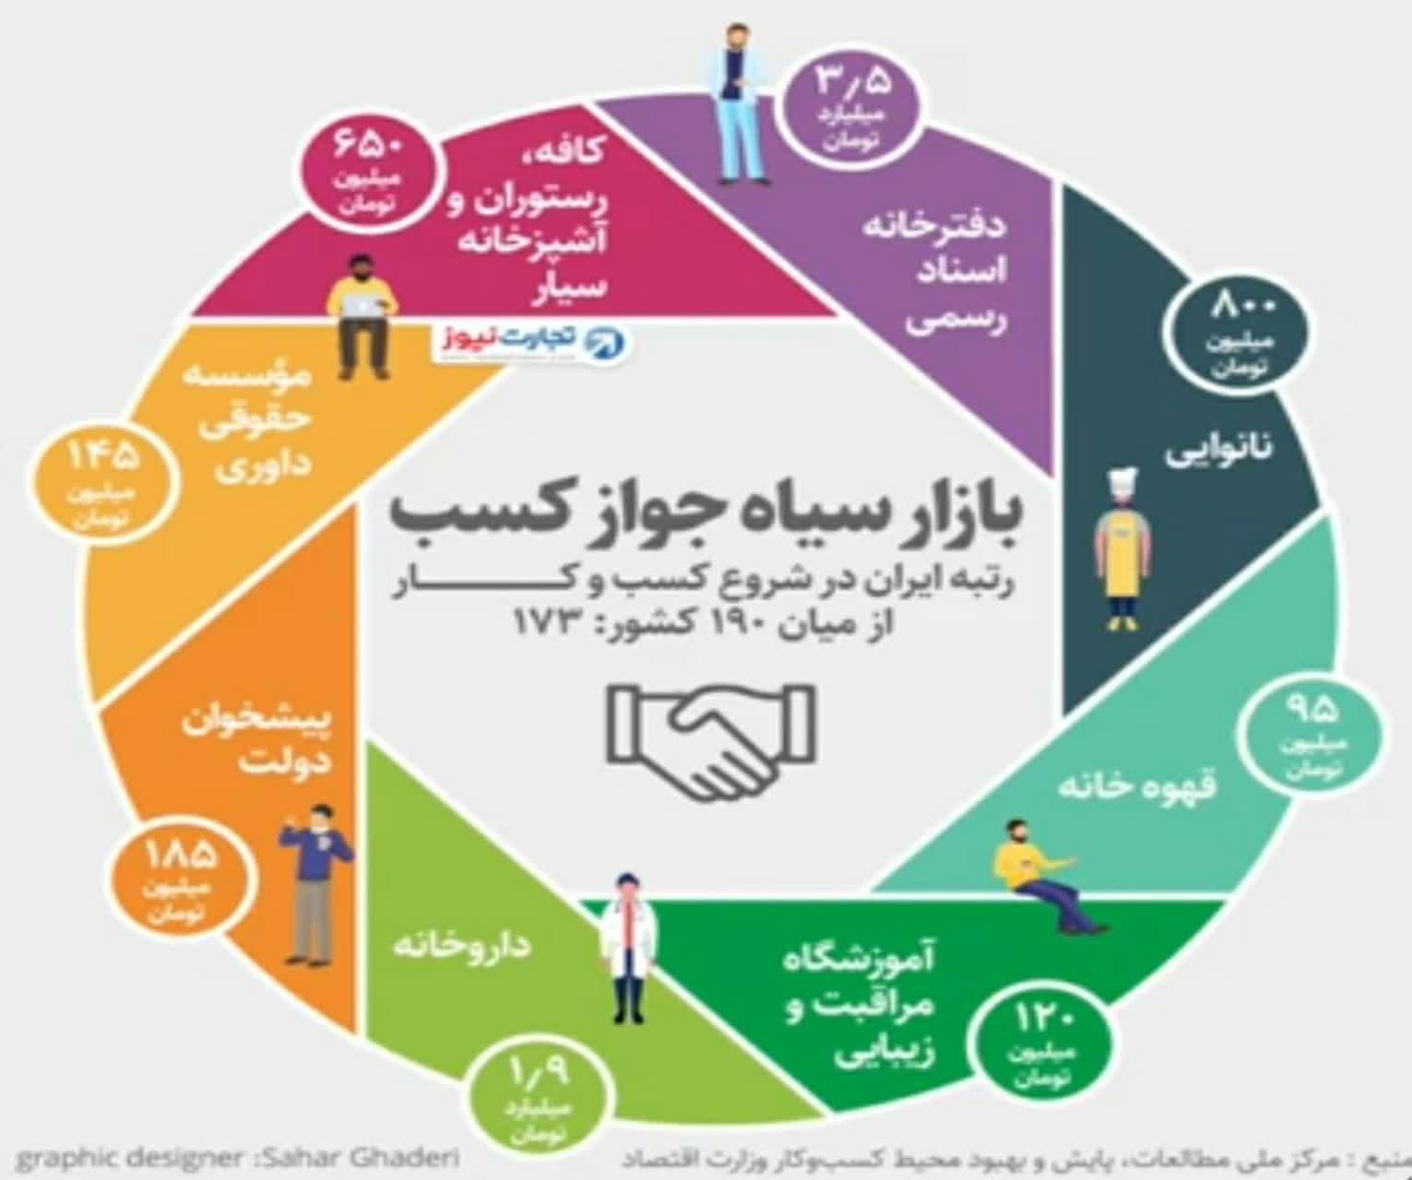
راه حل بحران نقدینگی، حذف مجوز ها، جهش تولید و حصول رشد اقتصادی
انحصار نمی تواند شکل بگیرد
مگر حمایت دولتی داشته باشد
دلیل سیاست گذار: اشباع بازار

Slide 57
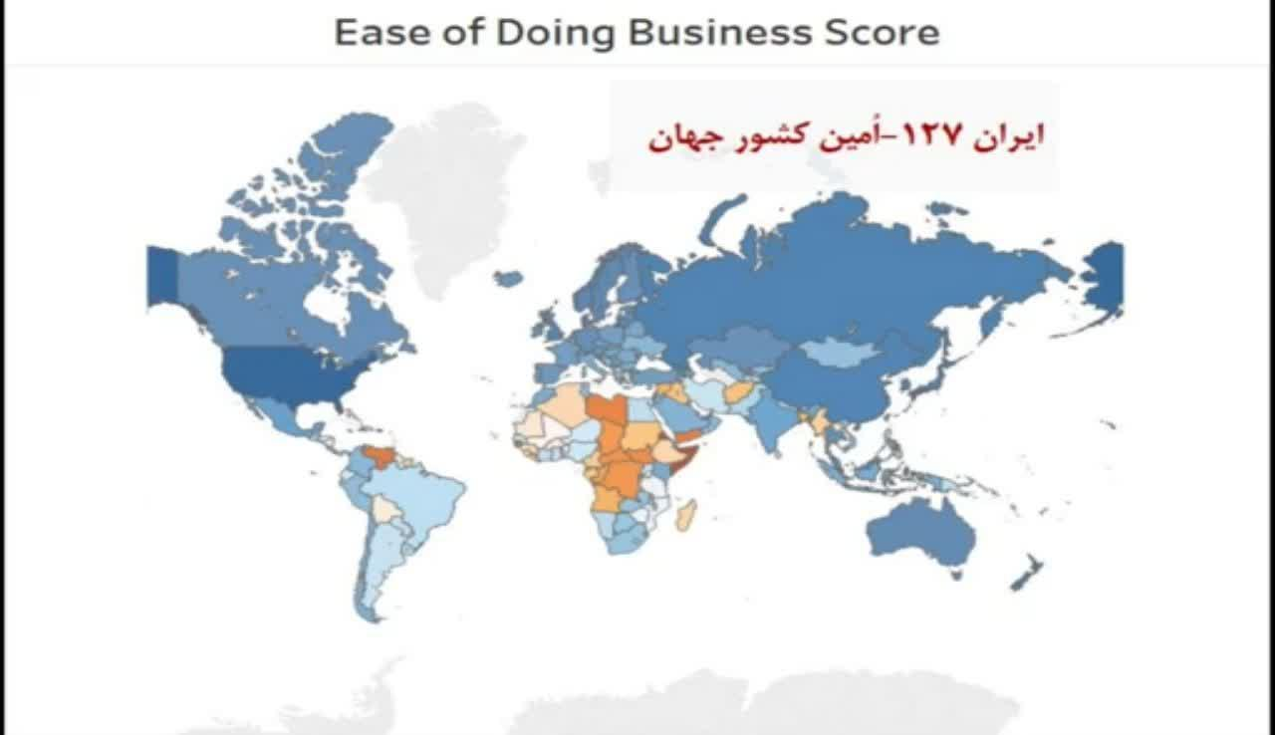
سهولت کسب و کار

Slide 58
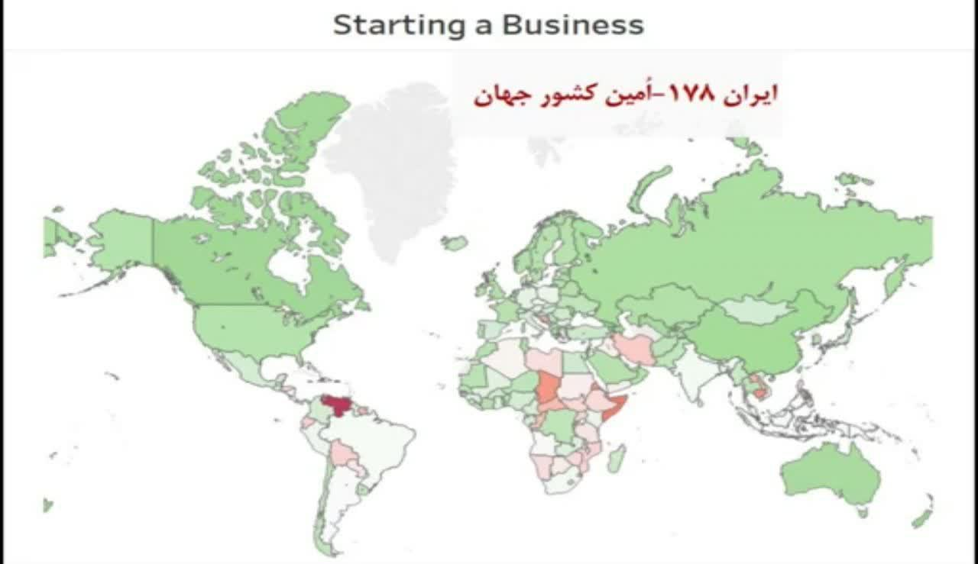
مدت زمانی که برای آغاز کسب و کار زمان می برد

Slide 59
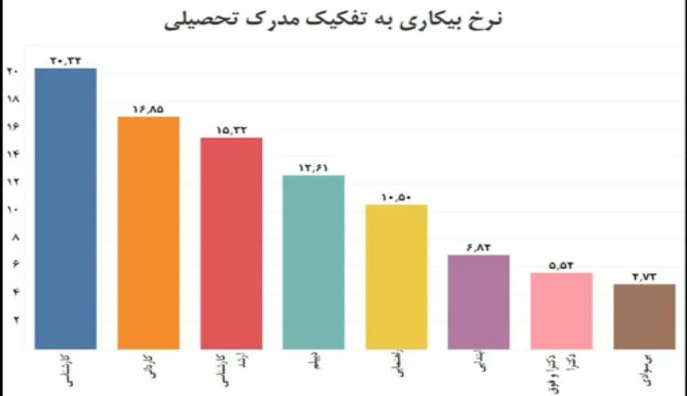

Slide 60
راهکار ها
قوی کردن قوه قضائیه (نهاد قضائی)
کمیته مقابله با انحصار
شفافیت
آگاهی بخشی جامعه
مطالبه رفع انحصار ها و پایان رانت پاشی
حذف کفایت ها و حدقل ها (مثل کفایت سرمایه)
حذف مجوز های کسب و کار
ایجاد گواهینامه کسب وکار ( هرکس تخصص داشت بتواند شروع به کسب و کار کند)

